Slide 1
テストコードによる C#プログラミング演習
コード品質をよくするために

Slide 2
研修内容
〈1日目〉
単体テスト
テスティングフレームワーク
MSテスト
テストコードを始めよう
演習

Slide 3
研修内容
〈2日目〉
1日目の復習
レイヤーアーキテクチャ―
テスト対象の計画
スタブとモック
演習

Slide 4
研修のゴール
テストコードの作成方法を理解できる
テストしやすいアーキテクチャを理解できる
コード品質の良いソフトウェアのつくり方を開発に取り入れられるようになる

Slide 5
みなさんから
名前
参加した理由
持ち帰りたいこと

Slide 6
単体テストとは？

Slide 7

単体テスト
テストレベル
モジュール、プログラム、オブジェクト、クラスといった単独でテストが可能なソフトウェアの欠陥を検出し、機能の正しさを検証するテスト
※JSTQB シラバスより抜粋
クラスやメソッドなどの
小さな単位で行うテストのこと

Slide 8
確認したいことは？

Slide 9
確認したいこと
入出力値：ブラックボックステスト
内部構造：ホワイトボックステスト
戻り値、状態、例外
呼出し、データ受け渡し
網羅
メモリリーク
テストコードで自動化したい！

Slide 10
メリットは何だろう？

Slide 11
メリット
リンプルな設計を促進する
リファクタリングを容易にする
回帰テストを容易にする
フィードバックをすぐに得られる
品質・根気・ヒューマンエラー

Slide 12
目的意識
単体テストを行うとき
テストコードを書くとき
目的を忘れないようにしましょう！

Slide 13


テスティングフレームワーク
NUnit
オープンソース
C#で書かれている
http://www.nunit.org/
Microsoft Unit Testing Framework
Visual Studioとともにインストールされるテスティングフレームワーク
http://msdn.microsoft.com/ja-jp/library/vstudio/dd264975(v=vs.110).aspx

Slide 14
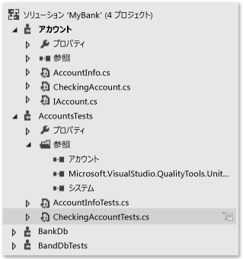
単体テストプロジェクト
実コードとテストコードのプロジェクトを別々にする
テストコードを出荷物から省くことができる
ソリューション
プロジェクトA
プロジェクトATests
プロジェクトB
プロジェクトBTests

Slide 15
テストプロジェクト作成
テスト対象プロジェクト作成
テストプロジェクト作成

Slide 16
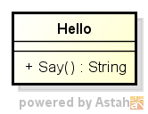
今回作るアプリケーション
内容
クラス図(どこかに出しとく)

Slide 17
テスト対象プロジェクト作成
Visual Studio 2012 を開く
[ファイル] メニューの [新規作成] をポイントし、[プロジェクト] をクリックする
[新しいプロジェクト] ダイアログ ボックスが表示される
[インストールされているテンプレート] の [Visual C#] をクリックする
アプリケーションの種類の一覧の [クラス ライブラリ] をクリックする
[名前] ボックスに「HelloProject」と入力し、[OK] をクリックする
新しい HelloProjectプロジェクトが作成され、コード エディターに Class1.cs ファイルが開いた状態でソリューション エクスプローラーが表示される
Class1.csのファイル名をHello.csにリネームする
[ビルド] メニューの [ソリューションのビルド] をクリックする

Slide 18
テストプロジェクト作成
[ファイル] で、メニューの [追加] を選択し、[New Project ...] …]を選択する
新しいプロジェクト]ダイアログ ボックスで、[インストール済み] を展開し、[Visual C#] を展開し、を [テスト] を選択する
テンプレートの一覧で、を選択する [単体テスト プロジェクト]
[名前] ボックスに、 HelloProjectTests を入力し、を [OK] を選択する
[HelloProjectTests] のプロジェクトは ソリューションに追加される
[HelloProjectTests] のプロジェクトで、[HelloProject] の参照を追加する
ソリューション エクスプローラーで、[HelloProjectTests] のコンテキスト メニューで [参照の追加...] を選択する
[参照マネージャー]ダイアログ ボックスで、[ソリューション] を展開し、[HelloProject] の項目をチェックする

Slide 19
テストクラス作成

Slide 20
命名規則
プロジェクト
[テスト対象プロジェクト].Tests
アセンブリ
[テスト対象プロジェクト].Tests
クラス
[テスト対象クラス]Test
メソッド
[テスト対象メソッド]_[状態]_[条件と期待する結果]

Slide 21
Assertクラス
AreEqual
AreNotEqual
AreSame
AreNotSame
IsTrue
IsFalse
IsNull
IsNotNull

Slide 22
属性
TestClass
TestInitialize
TestCleanup
TestMethod
ExpectedException

Slide 23
テストコードの流れ
Setup：テストするための準備
Expectation：期待する結果
Execute：テストする処理を実行
Verify：検証

Slide 24
テストコードを書いてみよう
Hello World (ねらい：初めてのテストコード)
Add (ねらい：入力、出力)
Divide（ねらい：例外）
Range (ねらい：境界値、同値分割、カバレッジ)

Slide 25
入出力のテスト
CalculatorクラスにAddメソッドを定義する
Addメソッドは、int型の引数を2つ持ち、戻り値をint型とする
戻り値は第1引数と第2引数を足した値とする

Slide 26
例外のテスト
CalculatorクラスにDivideメソッドを定義する
Divideメソッドは、int型の引数を2つ持ち、戻り値をint型とする
戻り値は第1引数を第2引数で割った値とする
第2引数が0である場合、ArgumentOutOfRangeExceptionが発生する

Slide 27
例外指針
例外は、エラーを報告するための標準的な機構
アプリケーションやライブラリでは、リターン コードを使用してエラーを通知することは推奨されない
例外を使用すると、フレームワーク デザインの一貫性が向上し、コンストラクターなど、戻り値の型を持つことができないメンバーからエラーを報告できる
プログラムでエラーを処理したり、プログラムを適切に終了したりできる
既定の動作では、スローされた例外を処理できない場合はアプリケーションが終了する

Slide 28
境界値のテスト
RangeクラスにLower、Upperプロパティを定義する
Lower、Upperはdouble型とする
RangeクラスにWithinメソッドを定義する
Withinメソッドはdouble型の引数を1つ持ち、戻り値をbool型とする
戻り値はLower以上Upper以下の場合にTrueを返し、それ以外の場合はFalseを返す

Slide 29
境界値について
「同値分割した領域の端、あるいは端のどちらか側で最小の増加的距離にある入力値または出力値。例えばある範囲の最小値または最大値」のことである(JSTQB)
テストに使う入力値が、同様の結果をもたらす場合、その入力値を「同値」と呼び、同値の取りうる範囲を「同値クラス」と呼ぶ(JSTQB)
境界値にまつわるバグは非常に多い

Slide 30
１日目のまとめ

Slide 31
２日目
1日目の復習
レイヤーアーキテクチャ―
テスト対象の計画
スタブとモック
演習

Slide 32
１日目の復習
テストコードを書いてみる
問題
スネークケースの文字列をアッパーキャメルケースの文字列に変換するユーティリティメソッドのテストを作成する
スネークケース：hello_world
アッパーキャメルケース：HelloWorld

Slide 33
テストコード対象
View
Model
Service

Slide 34
Model
packageA
.Test
packageA
(project/dll)
packageB
packageC
packageD
packageE
packageF
Service FaçadeA
Service FaçadeB
Service
ServiceA
ServiceB

Slide 35
packageA.Test
ClassATest
ClassBTest
packageA
(project/dll)
ClassA
ClassB

Slide 36
テスト対象
コンストラクタ、publi/Internalメソッド、プロパティ
テスト内容
同値分割、境界値分析、エラー推測
終了基準
作成したテストコードを全て合格していること
複雑なアルゴリズムを実装しているprivate/protectedメソッド
正常系、異常系の全てのテストケース
基本的に1テストケースにつき1テストメソッド
カバレッジ(C0：命令網羅)が85%以上であること
期待される例外が発生すること

Slide 37
外部システムに依存するテスト
スタブとモック
準備

Slide 38
スタブとモック
MOQ
.NETのモック用ライブラリ
MOQを利用することで簡単にスタブオブジェクトやモックオブジェクトを作成することができる
スタブオブジェクト
（メソッドが呼ばれた時の期待する振る舞いをさせる）
モックオブジェクト
（メソッド呼び出しの検証、呼出しの監視）

Slide 39
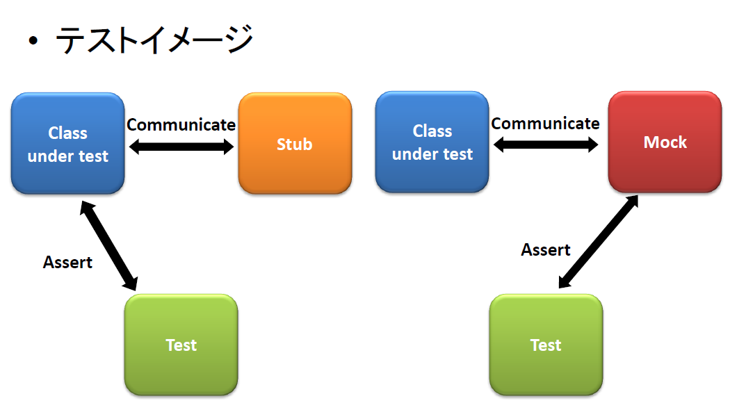
スタブとモック

Slide 40
MOQを利用する準備
NuGetからインストール

Slide 41

MOQの利用
■Moq.dllの参照
Moq.dllを利用したいプロジェクト上でMoq.dllの参照設定を追加
■Moq名前空間の追加
using Moq;
■モックオブジェクトインスタンスの生成
new Mock<Interface> , new Mock<Class>
■モックオブジェクトインスタンスの振る舞いを設定
Setup、ラムダ式など利用し、ふるまいを設定する
■モックの振る舞いが呼び出されたかを確認
mock.VerifyAll(); , mock.Verify();

Slide 42
MOQの利用
■Moq.dllの参照
NuGetからMoq.dllをインストール
■Moq名前空間の追加
using Moq;
■モックオブジェクトインスタンスの生成
new Mock<Interface> , new Mock<Class>
■モックオブジェクトインスタンスの振る舞いを設定
Setup、ラムダ式など利用し、ふるまいを設定する
■モックの振る舞いが呼び出されたかを確認
mock.VerifyAll(); , mock.Verify();

Slide 43
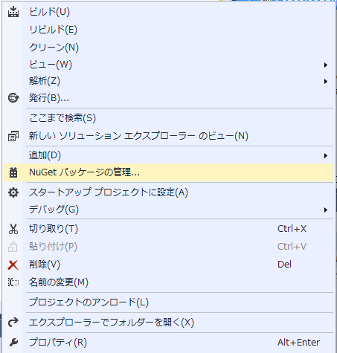
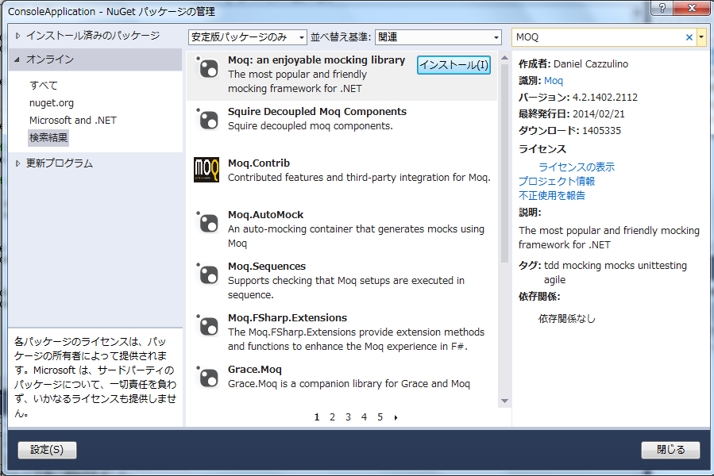
NuGetからMOQをインストール

Slide 44
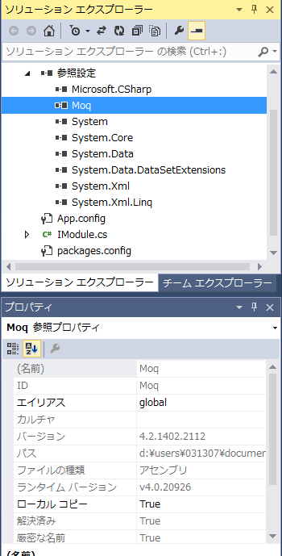

Slide 45
MOQの利用
Method
Mock<IModule> mock = new Mock<IModule>();
IModule moduleMock = mock.Object;
Standard
mock.Setup(module => module.DoSomething(ID.COT)).Returns(true);
Out argumentsmock.Setup(module => module.TryGet(ID.COT, out outValue)).Returns(true);
Throwing exception
mock.Setup(module => module.DoSomething()).Throws(new Exception("msg"));
Verify Called times
mock.VerifyAll();
mock.Verify(module => module.DoSomething(), Times.Once());
mock.Verify(module => module.DoSomething(), Times.Exactly(3));

Slide 46
MOQの利用
Matching Arguments
any value
mock.Setup(module => module.DoSomething(It.IsAny<string>())).Returns(true);
matching Func<int>
mock.Setup(module => module.Add(It.Is<int>(i => i < 0))).Returns(true);
matching ranges
mock.Setup(module => module.Add(It.IsInRange<int>(0, 10, Range.Inclusive))).Returns(true);

Slide 47
MOQの利用
Propertie
Getter
mock.Setup(module => module.ID).Returns(ID.COT);
mock.VerifyGet(module => module.ID);
Setter
mock.SetupSet(module => module.ID = ID.COT);
mock.VerifySet(module => module.ID = ID.COT);

Slide 48
モックオブジェクトの作成

Slide 49
デバイスとセンサー
Initialize
GetValue
Status

Slide 50
カバレッジ
ユニットテストを実行した時に網羅条件がどれだけ実行されたかを割合で表したもの
C0（命令網羅）
命令について1回以上実行されたかを判定する
C1（分岐網羅）
各分岐について1回以上実行されたかを判定する
C2（条件網羅）
すべての真偽条件の組み合わせが実行されたかを判定する

Slide 51
C0（命令網羅）とC1（分岐網羅）
①
②
条件分岐
命令

Slide 52
C2（条件網羅）
条件A | 条件B
TRUE | TRUE
TRUE | FALSE
FALSE | TRUE
FALSE | FALSE
条件分岐
A && B
命令

Slide 53
カバレッジ
PartCover
ReportGenerator

Slide 54
PartCover
eco off
set TEST_TARGET_DIRECTORY=D:\MyClassTests\bin\Debug
set TEST_TARGET_DLL=%TEST_TARGET_DIRECTORY%\MyClassTests.dll
set PART_COVER="D:\Users\031307\Documents\Visual Studio 2012\Projects\MyApplication\packages\partcovernet4.4.0.0.0\tools\PartCover.exe"
set MS_TEST="C:\Program Files\Microsoft Visual Studio 10.0\Common7\IDE\MSTest.exe"
set OUTPUT_DIRECTORY=D:\MyApps
set DATE_FORMAT=%date:~-10,4%%date:~-5,2%%date:~-2,2%
set TIME_=%time: =0%
set TIME_FORMAT=%TIME_:~0,2%%TIME_:~3,2%%TIME_:~6,2%
set RESULT_FILE_PATH=%OUTPUT_DIRECTORY%\MyApps_%DATE_FORMAT%%TIME_FORMAT%.trx
set OUTPUT_XML=%OUTPUT_DIRECTORY%\out.xml
eco on
%PART_COVER% --target %MS_TEST% --target-args "/noisolation /testcontainer:%TEST_TARGET_DLL% /resultsfile:%RESULT_FILE_PATH%" --include * --output %OUTPUT_XML%
set REPORT_GENERATOR="D:\Users\031307\Documents\Visual Studio 2012\Projects\MyApplication\packages\ReportGenerator.1.9.1.0\ReportGenerator.exe"
set OUTPUT_HTML=%OUTPUT_DIRECTORY%\html
%REPORT_GENERATOR% %OUTPUT_XML% %OUTPUT_HTML%
#"C:\Program Files\Internet Explorer\iexplore.exe" %OUTPUT_HTML%\index.htm
"D:\Users\031307\AppData\Local\Google\Chrome\Application\chrome.exe" %OUTPUT_HTML%\index.htm

Slide 55
まとめ
リンプルな設計を促進する
リファクタリングを容易にする
回帰テストを容易にする
フィードバックをすぐに得られる
品質・根気・ヒューマンエラー
書き方が理解できたらどんどん書いていってほしい

